Slide 1


هداية النحو
القسم الأول
الدرس
٤٠
الباب الأول في الاسم المعرب
الْخَاتِمَةُ فِي التَّوَابِعِ
عَطْفُ الْبَيَانِ
Al-Qalam Institute
www.alqalaminstitute.org

Slide 2
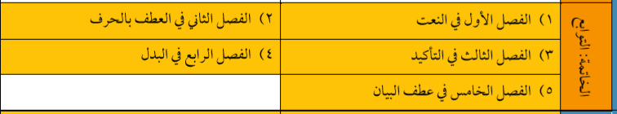
خطة الكتاب

Slide 3
الْفَصْلُ الْخَامِسِ عَطْفُ الْبَيَانِ
الْخَاتِمَةُ فِي التَّوَابِعِ
اَلبَابُ الْأَوَّلُ فِيْ الِاسْمِ المُعْرَبِ
القِسْمُ الْأَوَّلُ فِي الِاسْمِ
فَصْلٌ: عَطْفُ البَيَانِ تَابِعٌ غَيْرُ صِفَةٍ يُوَضِّحُ مَتْبُوعَهُ،
وَهُوَ أَشْهَرُ اسْمَىْ شَيءٍ
نَحْوُ قَامَ أَبُو حَفْصٍ عُمَرُ، وقَامَ عَبْدُ اللهِ بْنُ عُمَرَ،

Slide 4
الْفَصْلُ الْخَامِسِ عَطْفُ الْبَيَانِ
الْخَاتِمَةُ فِي التَّوَابِعِ
اَلبَابُ الْأَوَّلُ فِيْ الِاسْمِ المُعْرَبِ
القِسْمُ الْأَوَّلُ فِي الِاسْمِ
[وَيُعْرَبُ بَدَلُ كُلٍّ مِنْ كُلٍّ –قطر الندی]
وَلَاْ يَلْتَبِسُ بِالْبَدَلِ لَفْظًا فِيْ مِثْلِ قَوْلِ الشَّاعِرِ.

Slide 5
الْفَصْلُ الْخَامِسِ عَطْفُ الْبَيَانِ
الْخَاتِمَةُ فِي التَّوَابِعِ
اَلبَابُ الْأَوَّلُ فِيْ الِاسْمِ المُعْرَبِ
القِسْمُ الْأَوَّلُ فِي الِاسْمِ
إضافة معنوية
كتاب زَيدٍ
الكتاب زيدٍ

Slide 6
الْفَصْلُ الْخَامِسِ عَطْفُ الْبَيَانِ
الْخَاتِمَةُ فِي التَّوَابِعِ
اَلبَابُ الْأَوَّلُ فِيْ الِاسْمِ المُعْرَبِ
القِسْمُ الْأَوَّلُ فِي الِاسْمِ
إضافة لفظية
مُقِيْمَ الصَّلَاةِ
والْمُقِيْمِي الصَّلَاةِ

Slide 7
الْفَصْلُ الْخَامِسِ عَطْفُ الْبَيَانِ
الْخَاتِمَةُ فِي التَّوَابِعِ
اَلبَابُ الْأَوَّلُ فِيْ الِاسْمِ المُعْرَبِ
القِسْمُ الْأَوَّلُ فِي الِاسْمِ
الْبَدَلُ فِي نِيَّةِ إِحْلَالِه مَحَلَّ الأَول (شرح قطر الندی)
جاء رجل أخوك

Slide 8

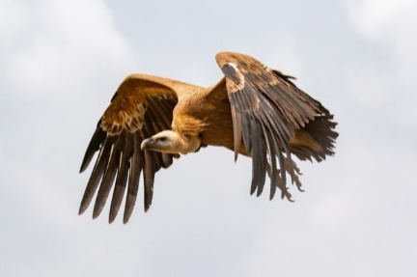

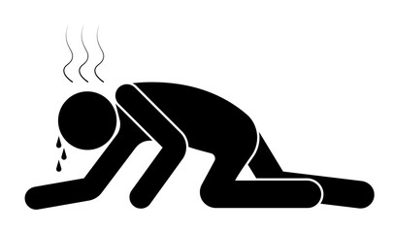
الْفَصْلُ الْخَامِسِ عَطْفُ الْبَيَانِ
الْخَاتِمَةُ فِي التَّوَابِعِ
اَلبَابُ الْأَوَّلُ فِيْ الِاسْمِ المُعْرَبِ
القِسْمُ الْأَوَّلُ فِي الِاسْمِ
بنو بكر
البَكْرِيُّ

Slide 9
الْفَصْلُ الْخَامِسِ عَطْفُ الْبَيَانِ
الْخَاتِمَةُ فِي التَّوَابِعِ
اَلبَابُ الْأَوَّلُ فِيْ الِاسْمِ المُعْرَبِ
القِسْمُ الْأَوَّلُ فِي الِاسْمِ
أَنَا ابْنُ التَّارِكِ الْبَكْرِيِّ بِشْرٍ عَلَيْهِ الطَّيْرُ تَرْقُبُهُ وُقُوْعًا
to wait
اسم الفاعل
(ترك)
مضاف إليه
حال
جمع واقع
مضاف
(إضافة لفظية)
عطف بيان
منسوب
إلی بكر بن وائل

Slide 10

سبْحانَك اللَّهُمّ وبحَمْدكَ أشْهدُ أن لا إله إلا أنْت أسْتغْفِركَ وَأتَوبُ إليْك
Al-Qalam Institute
www.alqalaminstitute.org

Slide 11
الْفَصْلُ الثّانِي عَشَرَ: مَا و لا المُشْبَّهَتينِ بـِلَيْسَ
الْمَقصِدُ الثَّالِثِ فِي الْمَجْرُوْرَاتُ
اَلبَابُ الْأَوَّلُ فِيْ الِاسْمِ المُعْرَبِ
القِسْمُ الْأَوَّلُ فِي الِاسْمِ
خال

Slide 12




Al-Qalam Institute
www.alqalaminstitute.org
Al-Qalam Institute

